Slide 1
Capacitación JEE Julio 2019
INTRODUCCION
SESION 1
Bastián Gutiérrez

Slide 2
INTRODUCCION AL CURSO

Slide 3
Introducción al curso
Capacitación JEE / Julio 2019
Sesión 1
Introducción al curso
Acerca de java
Herramientas de desarrollo
Ambientar entorno de trabajo
Como usar git
Sesión 2
Conceptos Generales
Clases, herencia, interfaces
Modificadores de acceso
Variables primitivas y variables por referencia
Arreglos
Operadores
Control de flujo
Sesión 3
Strings
Generics y Colecciones
Clases inner
Annotations
Threads
Sesión 4
Desarrollo web con java
Servidores de aplicaciones
Frameworks para desarrollo web
Webservices y microservicios

Slide 4
Agenda
Capacitación JEE / Julio 2019
Introducción al curso
Acerca de JAVA
Herramientas de desarrollo
Ambientación
Comandos git
Taller

Slide 5
ACERCA DE JAVA

Slide 6
Acerca de Java
Capacitación JEE / Julio 2019
Creado por James Goslin y lanzado el año 1996.
Lenguaje de programación de propósito general, concurrente, orientado a objetos.
Filosofía del lenguaje:
Debe usar el paradigma de la programación orientada a objetos.
Debe permitir la ejecución de un mismo programa en múltiples sistemas operativos.
Debe incluir por defecto soporte para trabajo en red.
Debe ser diseñado para ejecutar código en sistemas remotos de forma segura.
Debe ser fácil de usar y tomar lo mejor de otros lenguajes orientados a objetos, como C++.

Slide 7
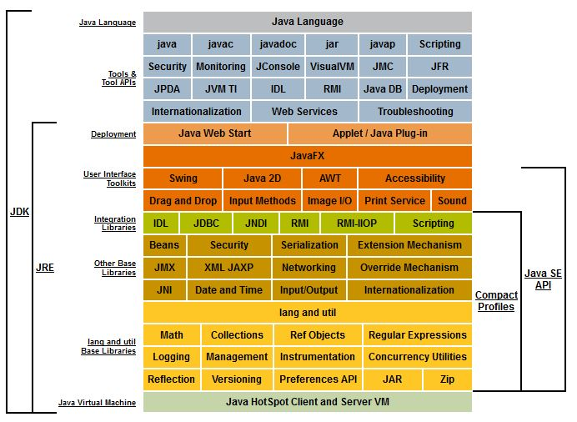

Acerca de Java
Capacitación JEE / Julio 2019
Componentes API JAVA

Slide 8
HERRAMIENTAS DE DESARROLLO

Slide 9


Herramientas de desarrollo
Capacitación JEE / Julio 2019
JDK – Java Development Kit
Sitio web oficial: https://www.java.com/es
Descarga: Aquí

Slide 10



Herramientas de desarrollo
Capacitación JEE / Julio 2019
IDE – Integrated Development Environment
Sitio web oficial: https://www.eclipse.org
Descarga: https://www.eclipse.org/downloads/
Eclipse
Netbeans
InteliJ

Slide 11



Herramientas de desarrollo
Capacitación JEE / Julio 2019
IDE – Integrated Development Environment
Sitio web oficial: https://gradle.org/
Descarga: https://gradle.org/releases/
Gradle
Maven
Ant

Slide 12




Herramientas de desarrollo
Capacitación JEE / Julio 2019
Otras
GIT
SoapUI
Beyond Compare

Slide 13


Herramientas de desarrollo
Capacitación JEE / Julio 2019
Servicios y Plataformas en la nube
SaaS
PaaS
IaaS
GitHub
IBM Cloud

Slide 14
AMBIENTACION

Slide 15
Ambientación
Capacitación JEE / Julio 2019
JDK
https://www.oracle.com/technetwork/java/javase/downloads/jdk8-downloads-2133151.html
Eclipse
https://www.eclipse.org/downloads/
Gradle
https://gradle.org/releases/
GIT
https://git-scm.com/downloads
Notepad++
https://notepad-plus-plus.org/download/v7.7.1.html

Slide 16
COMO USAR GIT

Slide 17
Como usar git
Capacitación JEE / Julio 2019
git clone url/nombre_repositorio.git
Clona el repositorio en la carpeta donde estamos ubicados.
git init
Crea un nuevo repositorio a partir de la carpeta donde estamos ubicados, esta debe estar vacía para poder crear el repositorio.
git status
Indica el estado del repositorio, permite revisar los archivos que han sufrido modificaciones o que han sido creados.
git add <<Path o archivo>>
Agrega al repositorio los archivos/carpetas que indiquemos
git add –A
Agrega todos los archivos/carpetas que están modificados/creados

Slide 18
Como usar git
Capacitación JEE / Julio 2019
git branch
Muestra la lista de ramas que tiene nuestro repositorio, la rama base se le denomina como Master.
git checkout -b <<nombre_nueva_rama>>
Crea una nueva rama en el repositorio y automáticamente git se cambia a la nueva rama.
git checkout <<nombre_rama>>
Permite movernos a la rama que estamos indicando en el comando.
git merge <<nombre_rama>>
Fusiona los cambios de la rama especificada en el comando hacia la rama donde estamos parados.
git push origin <<nombre_rama>>
Sube los cambios confirmados al repositorio remoto, específicamente al Branch indicado.
git pull
Actualiza la rama local en la que estamos trabajando

Slide 19
Como usar git
Capacitación JEE / Julio 2019
git diff <<nombre_archivo>>
Muestra los cambios realizados sobre una pieza.
git checkout -- <<nombre_archivo>>
Revierte los cambios realizados a un archivo específico.
git commit –m “comentario acerca de la modificación”
Confirma los cambios que han sido agregados al repositorio.

Slide 20
TALLER

Slide 21
Taller
Capacitación JEE / Julio 2019
Crear un nuevo repositorio en GitHub llamado curso_ibm_jee
Clonar el repositorio haciendo uso de la herramienta git
Utilizar el repositorio clonado como workspace
Crear un nuevo proyecto java llamado hello-world
Subir el proyecto en la rama master (rama principal)
Hacer modificaciones en el código fuente y subir los cambios
Crear una nueva rama
Cambiarse a la nueva rama
Modificar el código fuente y subir los cambios en la nueva rama
Verificar los cambios en github
Integrar los cambios

Slide 22
Ejercicio
Capacitación JEE / Julio 2019
Un pokémon (pkmn) tiene un nombre, energía, un tipo y hasta 4 habilidades.
Un tipo de pkmn puede ser de tipo hoja, agua o fuego. Donde agua es débil contra hoja, hoja es débil contra fuego y fuego es débil contra agua. Cada tipo de pkmn tiene un factor de daño que varia según el pkmn.
Las habilidades tienen un nombre y una cantidad de daño que varia en efectividad según el tipo del pkmn rival.
Un pkmn comienza con el 100% de energía y puede disminuir según el daño recibido, si el pokmn tiene debilidad sobre el oponente, el daño se multiplica por el factor de daño indicado según su tipo.
Un pkmn puede atacar, donde el ataque varia su daño según el tipo del pkmn enemigo y la habilidad utilizada, ejemplo si la habilidad es "Placaje", el daño para tipo hoja puede ser 5, para agua puede ser 5 y para fuego puede ser 10.
Para crear un pkmn existirá una fabrica de pokémon donde puede crear un caterpy, un squartle y un charmander.
Hacer grupos de tres personas, diseñar diagrama de clases, programar la solución y exponer.

